Slide 1



第 9 章
Python 中的面向对象
Python 数据处理（基础篇）

Slide 2
01
类和对象
主要内容
02
类中的变量
CONTENTS
03
类中的方法
04
类的继承

Slide 3
01
类 和 对 象

Slide 4
Python中的面向对象
面向对象思想
面向对象是相对于面向过程而言的，它是一种对现实世界理解和抽象的方法，是计算机编程技术发展到一定阶段的产物。
面向过程编程主要是分析出实现需求所需要的步骤，通过函数一步一步实现这些步骤，接着依次调用函数即可。
面向对象编程则是分析出需求中涉及到哪些对象，这些对象各自有哪些特征、有什么功能，对象之间存在何种关系等，将存在共性的事物或关系抽象成类。最后通过对象的组合和调用完成需求。
面向过程编程性能更高，适合于简单系统，容易理解。面向对象编程易维护、易扩展、易复用，适合于复杂系统，灵活方便。

Slide 5
Python中的面向对象
类和对象
对象是指实实在在存在的各种事物，例如桌子、汽车、学生等。对象通常包含两部分信息：属性和行为。一般使用变量表示对象的属性，用函数或方法表示对象的行为。
类是用来描述一组具有相同属性和行为的对象的模板，是对这组对象的概括、归纳和抽象表达。
大部分时候，定义一个类就是为了重复创建该类的实例，同一个类的多个实例具有相同的特征，而类则是定义了多个实例的共同特征。类不是一种具体存在，实例才是具体存在。
现实世界中，先有对象后有类；而在计算机的世界里，先有类后有对象。在面向对象程序设计中，先在类中定义共同的属性和行为，然后通过类创建具有特定属性值和行为的实例，这便是对象。

Slide 6
Python中的面向对象
类的定义
在Python中，通过class关键字定义类，然后通过定义的类创建实例对象。在Python中定义类的语法如下所示：
class <类名>：
类属性1
……
类属性n
<方法定义1>
……
<方法定义n>
定义类时，需使用class关键字；
class关键字后是类名，名字由用户自由指定，通常首字母大写，见名知意；
类名后跟冒号，类体由缩进的语句块组成。类的成员分为两种类型：描述属性的数据成员和描述行为的函数成员。
类中通常包含一个特殊方法：__init__。它在创建和初始化一个新对象时被系统自动调用，初始化方法用于完成对象的初始化工作，如成员变量赋值等。

Slide 7
Python中的面向对象
类的定义
定义一个矩形类，包含两个数据成员：矩形的宽度和矩形的高度，提供两个方法：获取矩形的面积和获取矩形的周长。
class Rectangle:
def __init__(self, width, height): # 定义初始化方法，指定宽度和高度
self.width = width # 定义数据成员宽度
self.height = height # 定义数据成员高度
def get_area(self): # 定义方法获取矩形的面积
return self.width * self.height
def get_perimeter(self): # 定义方法获取矩形的周长
return 2 * (self.width + self.height)
类中定义的每个方法都有一个名为 self 的参数，该参数必须是方法的第一个参数，self表示当前对象，即指向调用方法的对象。

Slide 8
Python中的面向对象
创建类的对象
类是一种抽象的概念，要使用类定义的功能，就必须进行类的实例化，即创建类的对象。例如矩形是一种抽象概念，长为 5 宽为 3的矩形就是具体的矩形对象。
创建类的对象的方式类似函数调用方式：
对象名 = 类名(参数列表)
注意：程序通过类的 __init__() 方法接受(参数列表)中的参数，参数列表中的参数要与__init__()方法中除了 self 以外的参数匹配。
调用对象的属性和方法的格式：
对象名. 对象的属性
对象名.对象的方法()
rect_1 = Rectangle(3, 5) # 创建矩形对象
print("矩形的宽度为：", rect_1.width)
print("矩形的高度为：", rect_1.height)
print("矩形面积为：", rect_1.get_area())
print("矩形周长为：", rect_1.get_perimeter())

Slide 9
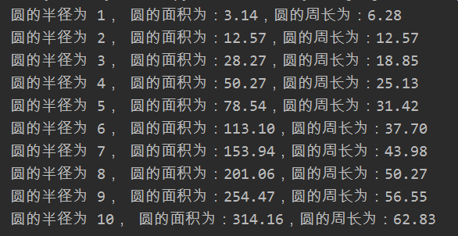
课后练习题
设计一个 表示圆的类:Circle，这个类包含一个实例成员变量：半径，包含两个方法：求面积的方法、求周长的方法。利用这个类创建半径为1~10的圆，并打印出相应的信息，运行效果如图所示，保留两位小数。

Slide 10
02
类中的变量

Slide 11
Python中的面向对象
类中的变量
成员变量用于存储描述类或对象属性的值，根据位置不同可分为：类变量和实例变量。成员变量可以被该类中定义的方法访问，也可以在外部通过对象进行访问，而在方法体中定义的局部变量，则只能在方法内进行访问。
实例变量 在方法内部通过“self.变量名”定义的变量，注意和局部变量的区别，实例变量在类的内部通过“self.变量名”访问，在外部通过“对象名.变量名”来访问。
实例变量一般是在__init__() 方法中进行初始化，self.变量名 = __init__ ()方法传递过来的实参。也可以在其他方法中定义或创建对象后添加，但不建议。
import time
class Student:
def __init__(self, name):
self.name = name
init_time = time.strftime("%Y-%m-%d %H:%M:%S")
print(init_time)
def set_major(self, major):
self.major = major

Slide 12
Python中的面向对象
成员变量
s_1 = Student("张三") # 创建对象
print(dir(s_1))
s_1.set_major("计算机") # 调用方法
print(dir(s_1))
s_1.num = "007" # 新增实例变量
print(dir(s_1))
print(s_1.sex) # 访问不存在的实例变量
在Python中可通过dir(对象)查看该对象所有的成员名称。
直接访问一个不存在的实例变量时，将会抛出属性异常：AttributeError。
直接对一个不存在的实例变量赋值，将会为该对象添加一个实例变量。有点类似于字典中键的操作。
注意：如果实例变量名以两个下划线开始，即“__变量名”，表示该变量属于私有变量，只允许在这个类的内部调用，在外部无法直接调用。

Slide 13
Python中的面向对象
成员变量
类变量 在类中所有方法之外定义的变量，可以在所有实例之间共享，类变量可以通过“类名.类变量名”进行访问，也可以通过“对象名.类变量名”进行访问，但一般不建议这么做。
class Student:
count = 0
def __init__(self, name):
self.name = name
Student.count = Student.count + 1
s_1 = Student("张三") # 创建对象
s_2 = Student("李四") # 创建对象
print(Student.count)
print(s_1.count)
print(s_2.count)
直接访问一个不存在的类变量时，将会抛出属性异常：AttributeError。
直接对一个不存在的类变量赋值，将会为该类添加一个类变量。
# print(Student.num) # 抛出异常
Student.num = 5 # 添加类变量
print(s_2.num)

Slide 14
Python中的面向对象
成员变量
注意：对类变量的赋值只能通过“类名.类变量名”来执行， 对“对象名.类变量名”进行赋值相当于创建了一个同名的实例变量。
Student.count = 8
print(s_1.count)
print(s_2.count)
s_1.count = 8
print(s_1.count)
print(s_2.count)
VS
当类变量名和实例变量名相同时，通过“对象名.变量名”访问时，访问的是实例变量。如果确实想要访问类变量，只能通过“类名.类变量名”。
如果类变量名以两个下划线开始，即“__类变量名”，表示该变量属于私有变量，只允许在这个类的内部调用，在外部无法直接调用。

Slide 15
Python中的面向对象
装饰器
class Person:
def __init__(self, name="未知", age=18):
self.name = name # 公有成员变量
self.__age = age # 私有成员变量
@property
def age(self):
return self.__age
@age.setter
def age(self, new_age):
if new_age < 1 or new_age > 120:
print("年龄范围不对！")
else:
self.__age = new_age
@age.deleter
def age(self):
del self.__age
Python中提供 @property装饰器把类中的方法“装饰”成属性使用，@property装饰器默认提供一个读取成员变量值的接口，如果需要修改成员变量的值可搭配使用@属性名.setter装饰器，如果需要删除成员变量可搭配使用@属性名.deleter装饰器。
p = Person("张三", "20", "男")
p.age = 23
print(p.age)

Slide 16
课后练习题
阅读下列程序代码，思考程序执行结果。
①
②
③
t_1 = Test(5)
t_2 = Test(8)
t_1.print()
t_2.print()
t_1 = Test(5)
t_2 = Test(8)
t_1.count = 12
t_1.print()
t_2.print()
t_1 = Test(5)
t_2 = Test(8)
Test.count = 12
t_1.print()
t_2.print()
class Test:
count = 0
def __init__(self, num=10):
Test.count = Test.count + 1
self.__num = num
def print(self):
print("count=", self.count)
print("num=", self.__num)
t_1 = Test(5)
t_2 = Test(8)
t_1.__num = 15
t_1.print()
t_2.print()
t_1 = Test(5)
t_2 = Test(8)
t_1._Test__num = 15
t_1.print()
t_2.print()
④
⑤

Slide 17
03
类中的方法

Slide 18
Python中的面向对象
类的方法
方法是与类相关的函数，类中方法的定义与普通的函数大致相同。类中定义的方法大致分为三类：实例方法、类方法和静态方法。
实例方法：至少包含一个对象参数，在内部通过“self.方法()”调用，在外部通过“对象名.方法()”调用，执行时，自动将调用方法的对象作为参数传入；
类方法：至少包含一个类参数，由类调用，调用类方法时，自动将调用该方法的类作为参数传入；
静态方法：由对象或类直接调用，对参数没有特殊要求。

Slide 19
Python中的面向对象
类的实例方法
实例方法和函数定义类似，但第一个参数必须为实例对象，参数名通常为self，表示当前调用这个方法的对象。实例方法定义语法如下：
def 实例方法名(self, [形参列表]):
方法体
def having_class(self, course_name):
print(self.name, "正在上课，课程为：", course_name)
在类的内部通过self.方法名(参数)来调用实例方法，在类的外部需通过对象名.方法名(参数)调用实例方法。调用时无需传递self参数。
如果方法名以两个下划线开始，即“__方法名”，表示该方法属于私有方法，只允许在这个类的内部调用，在外部无法直接调用。

Slide 20
Python中的面向对象
类方法
类方法 定义前一般添加“@classmethod”装饰器，第一个参数必须为类对象，参数通常为 cls，表示当前类。
类方法只能访问类变量，不能访问实例变量。
使用类方法时，既可以通过“对象名.类方法名”来访问，也可以通过“类名.类方法名”来访问。
类方法通常用于定义与该类相关而与具体对象无关的操作。
@classmethod
def 类方法名(cls, [形参列表]):
方法体
class A:
name = "A"
@classmethod
def show_1(cls):
print(cls.name)
A.show_1()
a = A()
a.show_1()

Slide 21
Python中的面向对象
静态方法
静态方法定义前一般添加“@staticmethod”装饰器。形式上与普通函数无区别。
静态方法只能访问属于类的成员，不能访问属于对象的成员。
使用静态方法时，既可以通过“对象名.静态方法名”来访问，也可以通过“类名.静态方法名”来访问。
静态方法主要作为一些工具方法，通常与类和对象无关。
class A:
name = "A"
@staticmethod
def show_2():
print(A.name)
@staticmethod
def 静态方法名([形参列表]):
方法体
A.show_2()
a = A()
a.show_2()

Slide 22
Python中的面向对象
构造方法和初始化方法
Python的类中有两个特殊的方法：__new__() 和 __init__()。这两个方法用于创建并初始化一个对象。当实例化一个类对象时，最先被调用的是 __new__() 方法。__new__()方法创建完对象后，将该对象传递给 __init__() 方法中的 self 参数。而__init__()方法是在对象创建完成之后初始化对象状态。这两个方法都是在实例化对象时被自动调用的，不需要程序显式调用。
__new__() 方法在 object 类中定义，该方法至少需要一个参数 cls 表示需要实例化的类。__new__()方法必须要有返回值，返回实例化对象。python中的类都直接或间接继承自object类。如果类定义中没有提供 __new__() 方法，将使用从父类继承而来的__new__() 方法。

Slide 23
Python中的面向对象
实例的构造与初始化
__init__() 方法有一个参数 self，该参数就是 __new__() 方法返回的实例对象。若__new__() 方法没有正确返回当前类 cls 的实例对象，那么__init__()方法将无法被调用。__init__() 方法在 __new__() 方法的基础上完成一些初始化工作，不需要返回值。
如果用户在类中未提供 __init__() 方法，系统将默认调用父类的初始化方法。Python 中所有的类都直接或间接继承于object类，该类中提供了__init__() 方法。
class A:
def __new__(cls, *args, **kwargs):
print("调用__new__方法")
return super().__new__(cls)
def __init__(self):
print("调用__init__方法")
a = A()
调用__new__方法
调用__init__方法

Slide 24
04
类的继承

Slide 25
Python中的面向对象
继承
继承是一种创建新类的方式，在Python中，新建的类可以继承一个或多个父类，父类又可称为基类或超类，新建的类称为派生类或子类。
子类可以继承父类的公有成员，但不能继承其私有成员。如果需要在子类中调用父类的方法，可以使用内置函数 super() 或者通过“基类名.方法名()”的方式来实现。
类的多重继承的语法格式：
如果在类定义中没有指定父类，则默认其父类为object，object是所有类的根基类。此时，可以省去类名后面的圆括号。
注意圆括号中父类的顺序，使用类的实例对象调用一个方法时，若在子类中未找到，则会从左到右查找父类中是否包含该方法。
class 子类名(父类1, 父类2, ...., 父类n):
类体
通过类提供的 __bases__ 属性可以查看该类的所有直接父类。

Slide 26
Python中的面向对象
object类
object类是Python中所有类的基类，如果定义一个类时如果没有指定继承哪个类，则默认继承object类。object类中定义的所有方法名都是以两个下划线开始、以两个下划线结束，其中比较重要的方法有__new__()、__init_()、__str__() 、 __eq__() 和 __dir__()等。
__str__() 方法会返回一个描述该对象的字符串。默认情况下，它返回一个由该对象所属的类名以及该对象十六进制形式的内存地址组成的字符串。
__eq__() 方法用于比较两个对象是否相等，默认是比较两个对象是否指向同一引用，可根据业务需求重写该方法，使用 “==”判断两个对象是否相等时将会调用该方法。
__dir__() 方法用于显示对象内部所有的属性和方法。
__dict__ 属性以字典的形式显示对象内部存储的所有属性名和属性值。

Slide 27
Python中的面向对象
方法重写
当父类的方法不能满足子类的要求时，可以在子类中重写父类的方法，也就是在子类中写一个和父类的方法名相同的方法。
class Person:
def __init__(self, name, age, sex):
self.name = name
self.age = age
self.sex = sex
def working(self):
print(self.name, "正在工作！")
def show(self):
print("姓名：", self.name, "年龄：", self.age, "性别：", self.sex)
class Student(Person): # Student 继承于 Person
def __init__(self, name="张三", age=20, sex="男", major="计算机"):
super().__init__(name, age, sex) # 调用父类初始化方法
self.major = major
def show(self): # 重写父类方法
Person.show(self) # 调用父类方法
print("专业：", self.major) # 添加额外代码
student_1 = Student(major="软件工程")
student_1.working()
student_1.show()

Slide 28
Python中的面向对象
多继承时调用顺序
创建子类对象时，将会默认按顺序创建所有父类的对象，即调用父类的__new__() 方法。但并不会调用所有父类的__init__() 方法。
如果子类没有提供自己的 __init__() 方法，将会默认调用第一个父类的 __init__() 方法；如果子类提供了 __init__() 方法，则默认不会调用父类的 __init__() ，此时，父类的成员变量将无法初始化，因此，通常会在子类的 __init__() 方法中，显示调用父类的 __init__() 方法。
class A:
def __new__(cls, *args, **kwargs):
print("创建A的对象")
return super().__new__(cls)
def __init__(self):
self.count = 5
self.num = 15
print("A 的初始化")
def show(self):
print("A 的show方法")
def test(self):
print("A 的test方法")
class B:
def __new__(cls, *args, **kwargs):
print("创建B的对象")
return super().__new__(cls)
def __init__(self):
self.num = 8
print("B 的初始化")
def show(self):
print("B 的show方法")
class C (B, A):
pass
c = C()
c.show()
c.test()
print("num: ", c.num)
print("count: ", c.count)
修改代码观察结果:
class C (A, B):

Slide 29
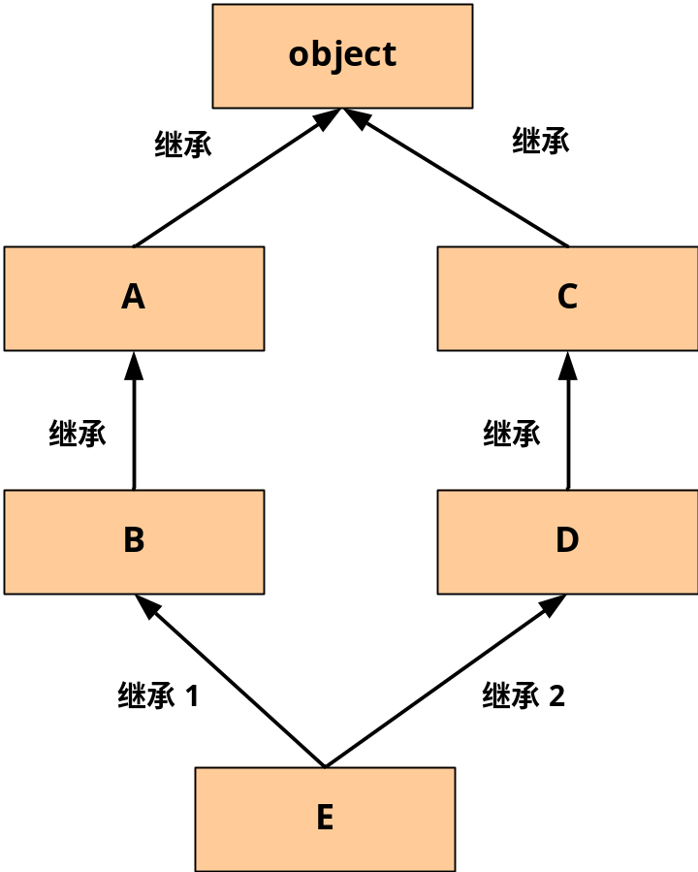
Python中的面向对象
多继承时方法解析顺序
对于支持继承的编程语言来说，其方法（属性）可能定义在当前类，也可能来自于基类，所以在方法调用时就需要对当前类和基类进行搜索以确定方法所在的位置。而搜索的顺序就是所谓的「方法解析顺序」（Method Resolution Order，MRO）。对于只支持单继承的语言来说，MRO 一般比较简单，就是从当前类开始，逐个搜索它的父类；而对于支持多继承的语言来说，MRO 就复杂很多。
可以通过系统提供的：__mro__ 属性查看类的搜索顺序
搜索顺序： E → B → A → D → C → object

Slide 30
Python中的面向对象
对象的拷贝
赋值符号“=”使得两个对象引用相同，此时一个对象的变化也会影响另一对象。如果想将原对象的内容复制一份，可用copy模块的copy函数，如 b = copy.copy(a)，此时 a 和 b 对象内容相同，但是引用不同。copy函数是浅拷贝，只拷贝当前对象，不会拷贝对象内部的其他对象。如果要递归拷贝对象中的其他对象，可用copy模块的 deepcopy 进行深拷贝，如 b = copy.deepcopy(a)，此时，b 完全拷贝了 a 对象及其子对象，a 和 b是完全独立的。
import copy
class Birthday:
def __init__(self, year, month, day):
self.year = year
self.month = month
self.day = day
class Person:
def __init__(self, name, birthday):
self.name = name
self.birthday = birthday
birth_1 = Birthday(2000, 5, 12)
p_1 = Person("李四", birth_1) # 创建对象
birth_2 = Birthday(2000, 5, 12)
p_2 = Person("李四", birth_2) # 创建对象
p_3 = p_1 # 简单复制，引用相同
p_4 = copy.copy(p_1) # 浅拷贝，引用不同
p_5 = copy.deepcopy(p_1) # 深拷贝，引用不同
print(id(birth_1))
print(id(birth_2))
print(p_1 == p_2)
print(p_1 == p_3)
print(p_1 == p_4)
print(p_1 == p_5)
分析程序执行结果
print(p_1.name == p_2.name)
print(p_1.name == p_4.name)
print(p_1.name == p_5.name)
print(p_1.birthday == p_2.birthday)
print(p_1.birthday == p_4.birthday)
print(p_1.birthday == p_5.birthday)

Slide 31
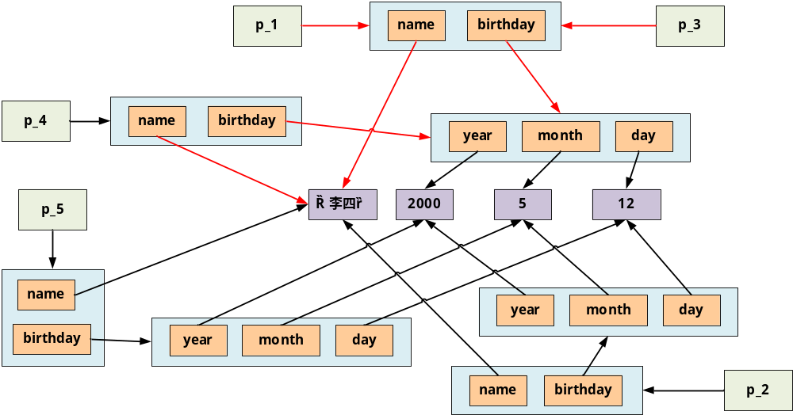
程序分析
p_1 和 p_3指向同一对象；
p_4是p_1的浅拷贝，只拷贝当前对象内容，虽然引用不同，但是内容完全相同，birthday指向同一引用；
p_5是p_1的深拷贝，对内部对象执行递归拷贝，此时birthday指向不同引用。
Python中的面向对象

Slide 32
本 章 小 结
类和对象：类是一种抽象概念、对象是类的实例、 属性和行为；
类中的变量：实例变量（访问方法、私有实例变量）、类变量（访问方法、私有类变量、不要通过对象名.类变量进行赋值）、属性装饰器（@property）；
类中的方法：实例方法（对象参数）、类方法（类参数、 @classmethod装饰器） 、静态方法（@staticmethod装饰器） 、构造方法和初始化方法
类的继承：类的多继承（注意顺序）、万类之源object（__str__、__eq__、__dict__）、方法的重写、方法的调用顺序、对象的复制（赋值运算、浅拷贝、深度拷贝）等

Slide 33
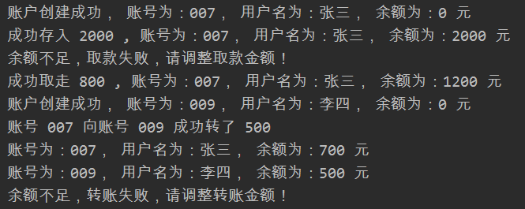
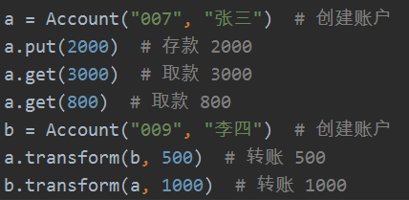
课后练习题
设计一个 银行账户类:Account，该类包含三个成员变量：账号、用户名、余额。该类提供三个方法：存款、取款、转账。初始化时，账户余额为0，取款和转账前需判断余额是否充足，余额不足时，操作失败，打印相关提示信息。如果两个账户账号相同时，则认为它们是同一个账户。打印账户对象时，将会显示账号、用户名、余额等基本信息。（提示：重写__eq__方法、__str__方法）

Slide 34
THANK YOU!

